Slide 1
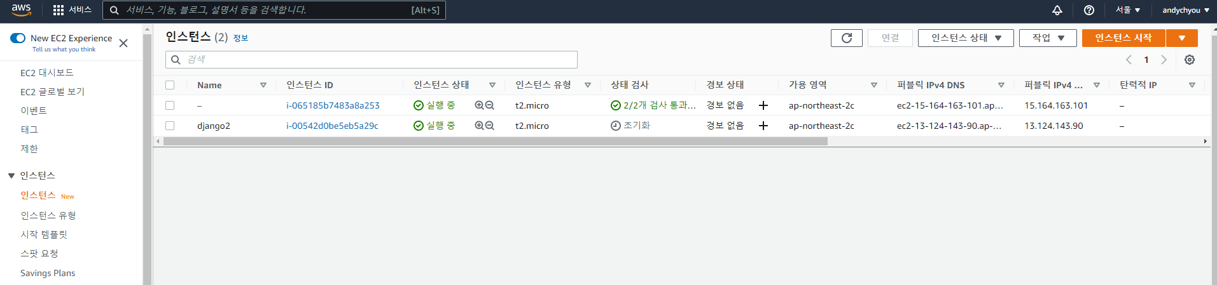
AWS EC2
EC2: Elastic computing cloud
AWS에서 제공하는 원격 컴퓨터를 사용해 웹 서비스를 배포할 수 있다.
장고 프로젝트의 manage.py가 계속 켜져 있어야 작동하는데, EC2를 사용해서 원격 컴퓨터에서 실행하면
로컬에서 실행하지 않아도 된다.

Slide 2
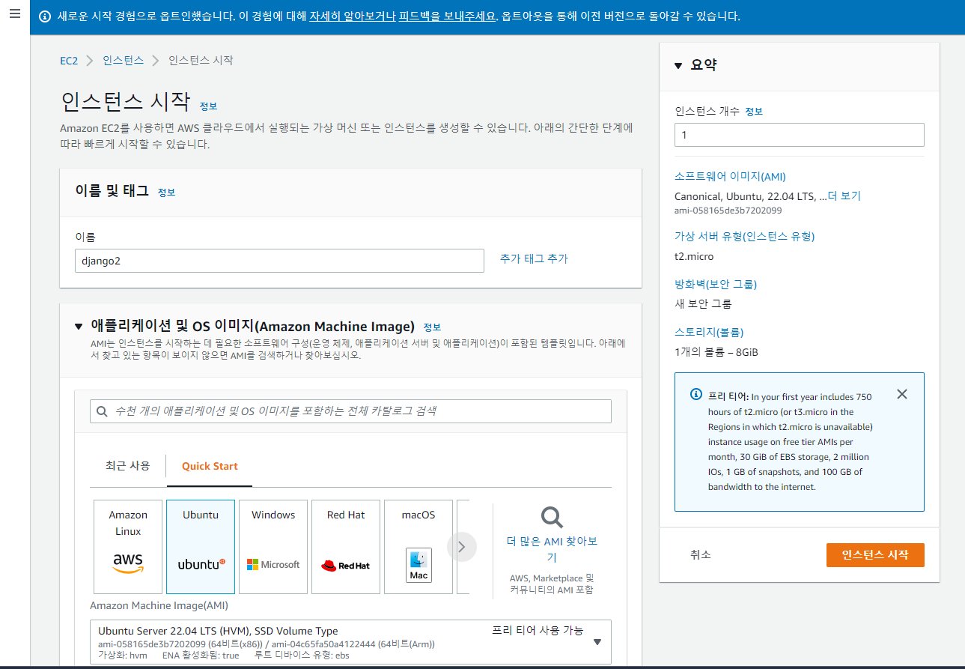
인스턴스 시작: 새로운 원격 컴퓨터 생성
원격 컴퓨터의 시스템(os, 스펙) 설정.
키페어 받기.

Slide 3
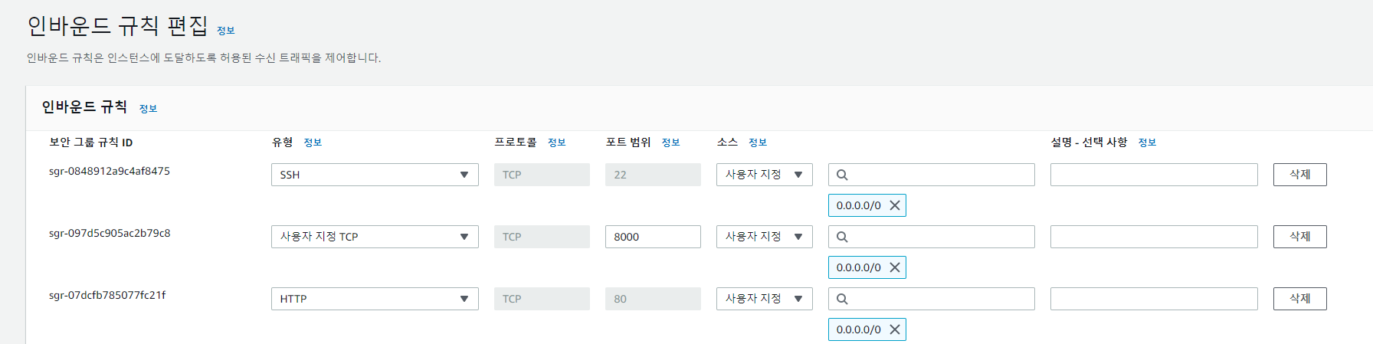
2. 인바운드 규칙 편집: 원격 컴퓨터에 접근할 수 있는 포트 설정
SSH 22 : 받은 keypair과 연동해서 원격 컴퓨터와 연결
HTTP 80 : HTTP 통신으로 원격 컴퓨터에 접근하는 포트
8000 : 장고에서 기본으로 돌아가는 포트

Slide 4
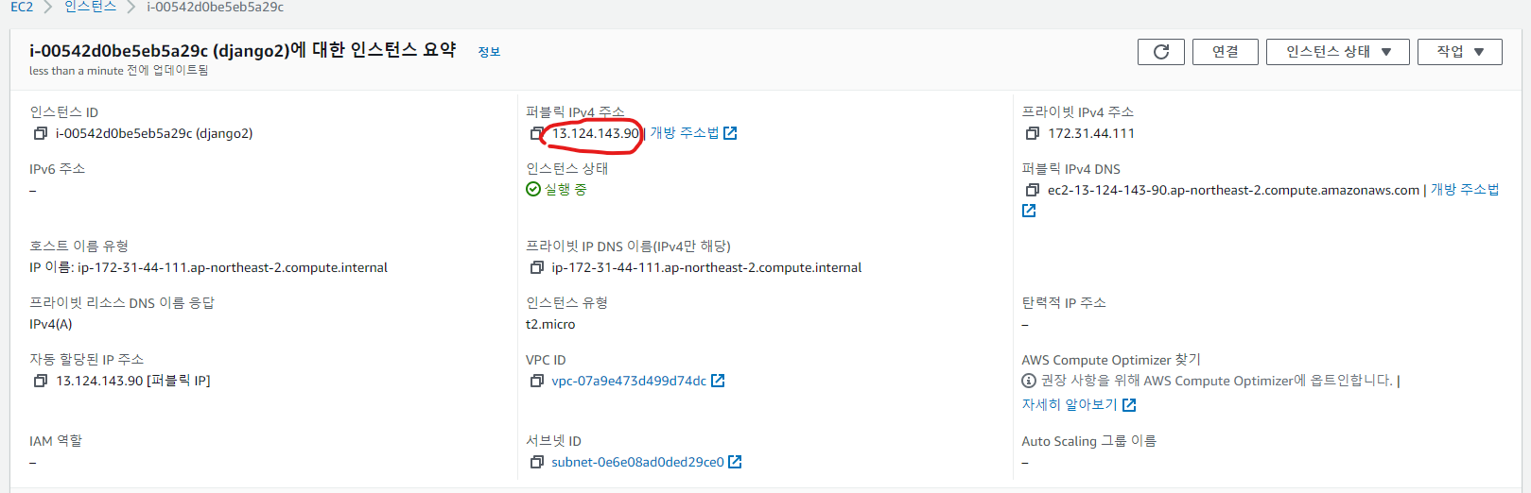
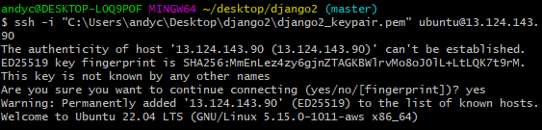
3. 키페어 사용해서 원격 컴퓨터에 연결 : SSH 22 포트를 사용해서 내 컴퓨터의 키페어를 확인해서 원격 컴퓨터에
접근
ssh –i “키페어 경로“ name@퍼블릭 주소 명령어로 연결

Slide 5
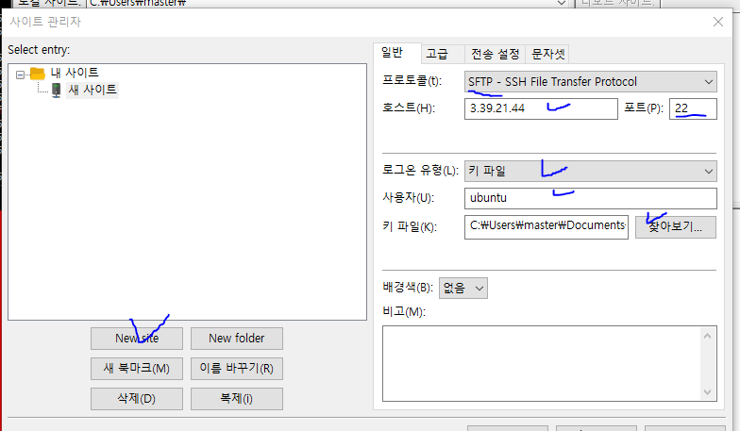
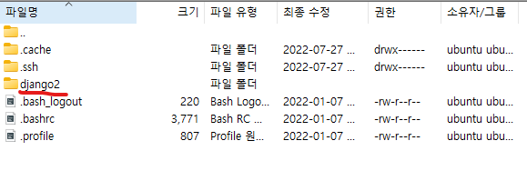
4. 파일질라 사용해서 원격 컴퓨터에 프로젝트 옮기기:
SSH 22 포트와 키페어를 사용해서 연결
프로젝트 파일을 원격 컴퓨터에 옮기기

Slide 6
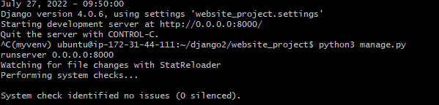
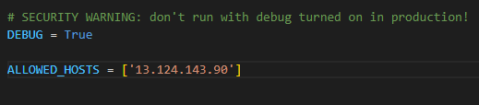
5. 원격 컴퓨터에서 장고 가상 환경 설정:
현재 선택한 시스템은 ubuntu -> 여기에 파이썬, 장고 설치
sudo add-apt-repository universe
sudo apt-get update
sudo apt-get install python3-pip
sudo apt-get install virtualenv //가상환경 패키지
pip3 install django //장고
설치 완료하면 manage.py 경로에서 python3 manage.py runserver 0.0.0.0:8000 로 실행.

